Slide 1
Outils
Google AI

Slide 2
Navigation
Sommaire
01
Vue d'ensemble
02
Modèles Gemini
L'écosystème d'IA de Google
La famille de modèles multimodaux
03
Les outils d'IA
04
AI Studio & Vertex AI
Solutions pour chaque profil
De l'expérimentation à la production
05
Gemini Enterprise
06
L'architecture complète
L'IA au service des entreprises
Comment tout s'articule

Slide 3
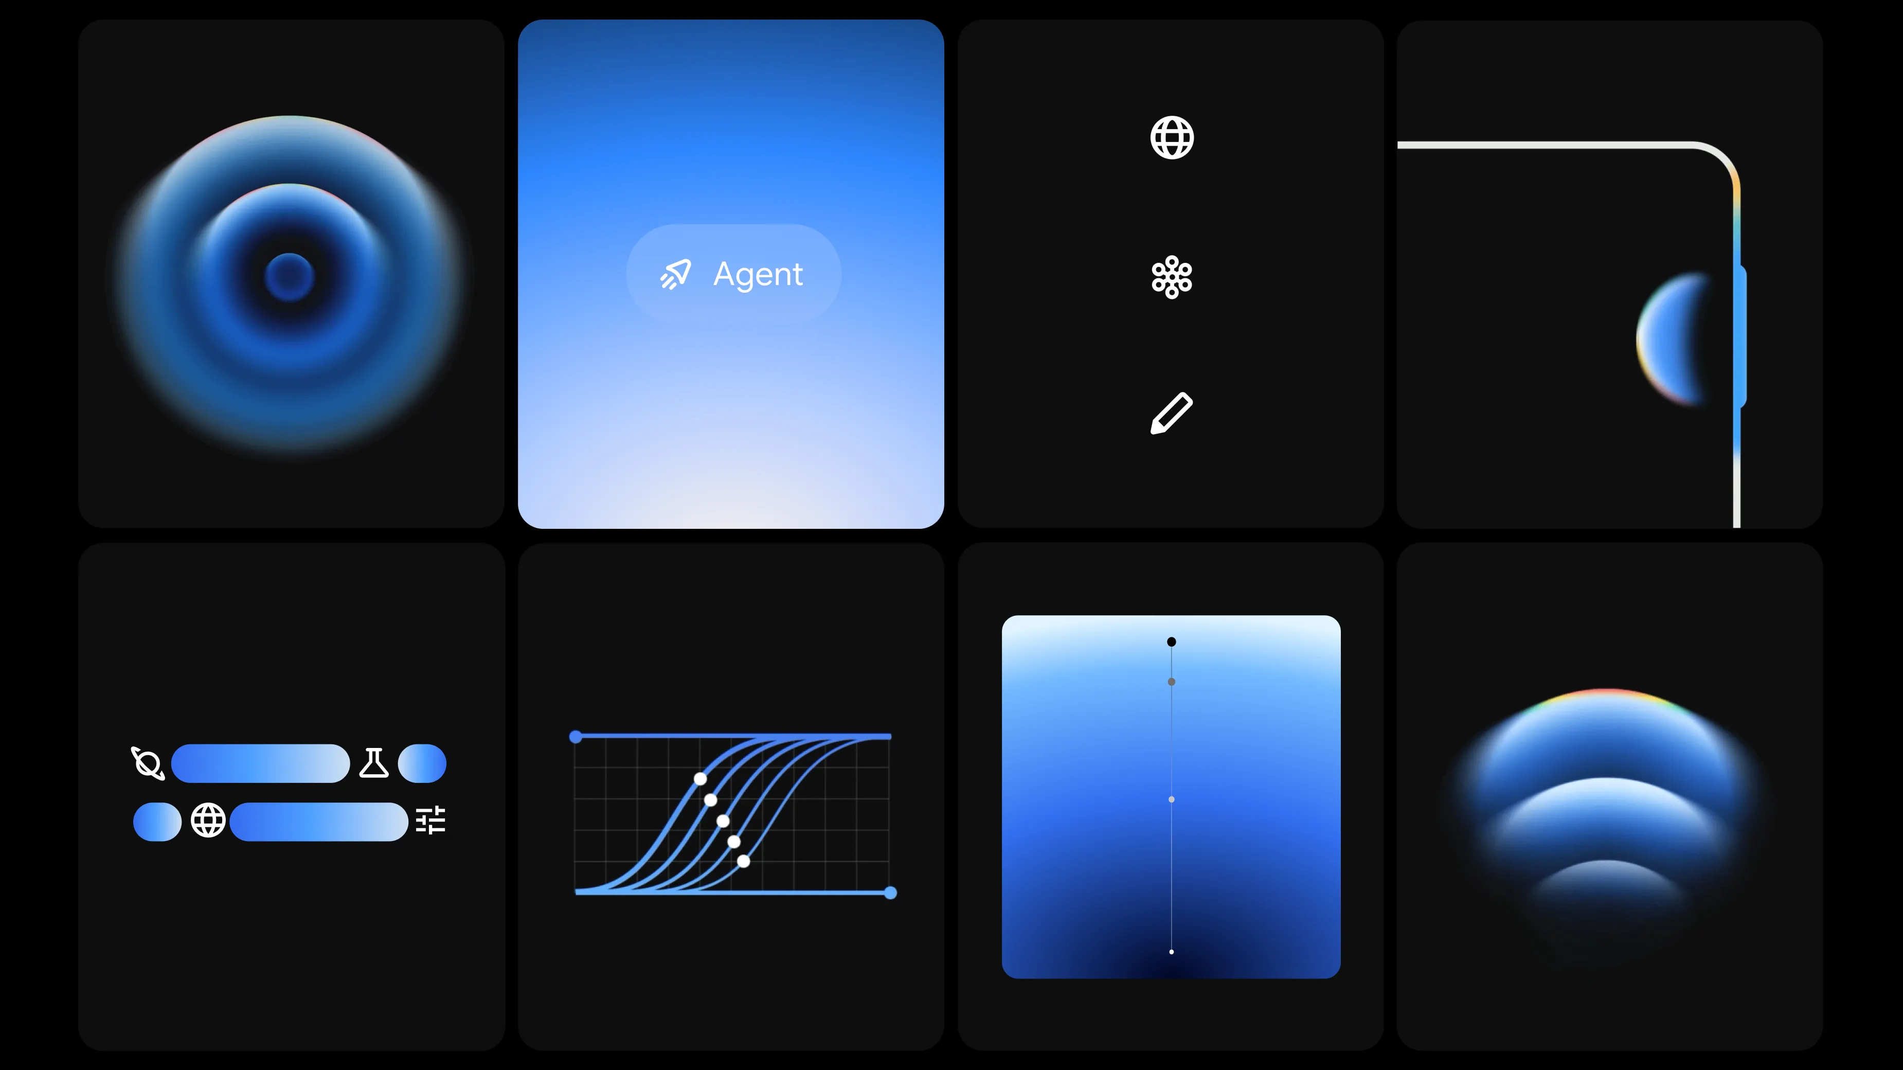
Chapitre 01
Vue d'ensemble
L'écosystème d'IA de Google

Slide 4
Vue d'ensemble
L'architecture en trois couches
Une structure concentrique pour tous les besoins
Couche Application
Produits enterprise pour des cas d'usage spécifiques
Document AI
Contact Center AI
Recommendations AI
Couche Plateforme
Gemini
Vertex AI pour construire, entraîner et déployer
Foundation
MLOps
AutoML
Couche Fondamentale
Model Garden
Fine-tuning
Modèles pré-entraînés et APIs prêts à l'emploi
Vision AI
Speech-to-Text
Translation API
Natural Language
Pour tous les profils
Commencez à n'importe quel niveau

Slide 5

Chapitre 02
Modèles Gemini
La famille de modèles multimodaux de Google

Slide 6
Modèles Gemini
Capacités clés
Multimodalité et raisonnement avancé
Génération de texte
Analyse & génération d'images
Compréhension vidéo & audio
Rédaction, traduction, résumé, réécriture et conversations naturelles dans plus de 100 langues.
Création d'images à partir de descriptions, analyse visuelle, compréhension de scènes complexes.
Analyse de vidéos, reconnaissance vocale multilingue, transcription, traduction audio en temps réel.
Contexte
Formats supportés
Langues audio
1M tokens
PNG, JPEG, WebP, HEIC
100+
Génération de code
Raisonnement avancé
Utilisation d'outils
Développement, débogage, explication et optimisation de code dans les principaux langages.
Résolution de problèmes complexes, mathématiques, logique, sciences et raisonnement multi-étapes.
Appel de fonctions, exécution de code, recherche Google, intégration avec APIs externes et Google Maps.
Benchmark Humanity's Last Exam
Python
Java
C++
Go
State-of-the-art
Function Calling
Code Execution

Slide 7
Modèles Gemini
Variantes de modèles
Choisissez selon vos besoins de qualité, vitesse et coût
Caractéristique | Gemini 2.5 Pro | Gemini 2.5 Flash | Gemini 2.5 Flash-Lite
Positionnement | Raisonnement complexe | Équilibre performance/coût | Débit élevé, ultra-économique
Fenêtre de contexte | 1 048 576 tokens | 1 048 576 tokens | 1 048 576 tokens
Sortie max | 65 536 tokens | 65 536 tokens | 65 536 tokens
Vitesse | 147 tokens/sec | 270 tokens/sec | La plus rapide
Latence (TTFT - Time to First Token) | 36.5 sec | 0.40 sec | < 0.40 sec
Prix input (<200K tokens) | $1.25 /M tokens | $0.15 /M tokens | $0.075 /M tokens
Prix output | $10.00 /M tokens | $0.60 /M tokens | $0.30 /M tokens
Cas d'usage idéal | Code, math, STEM, analyse longue | Chatbots, agents, tâches variées | Traitement de texte massif
Prix pour Gemini 2.5 Pro >200K tokens : $2.50/M input, $15/M output

Slide 8

Chapitre 03
Les outils d'IA
Solutions pour chaque profil d'utilisateur

Slide 9
Outils d'IA
Utilisateurs professionnels
Solutions no-code pour boostez votre productivité
Gemini Chat
Intégration Workspace
Votre assistant conversationnel
Dans vos outils Google quotidiens
Version gratuite : Accès aux capacités de base de Gemini
Gmail
Docs
Advanced ($20/mois) : Modèles Pro, 2M tokens, priorité d'accès
Rédaction, résumé
Écriture assistée
Ultra ($249/mois) : Accès illimité aux meilleurs modèles
Sheets
Chrome
Opt-out formation des données (payant)
Formules, analyse
Résumé vidéo, onglets
Agents pré-construits
Automatisation clé en main
Deep Research
NotebookLM Enterprise
Data Insights
Recherche autonome multi-sources avec rapports complets et citations
Analyse de documents, génération de podcasts à partir de vos sources
Analyse automatique de données, visualisations et recommandations

Slide 10
Outils d'IA
Développeurs & Data Scientists
Outils professionnels pour construire et déployer
AI Studio
Gemini API
Bac à sable gratuit
Intégration programmatique
100% gratuit : Expérimentation sans limite de coût
SDK unifié : Google Gen AI SDK pour toutes les plateformes
Interface visuelle : Canvas interactif avec aperçu et code
Multi-langage : Python, Node.js, Go, Java, REST
Bibliothèque de prompts : Exemples d'applications prêts à l'emploi
Tarification à la consommation : Payez uniquement ce que vous utilisez
Commandes slash : /ask, /clear, /compare, /model, /prompt
Free tier : Quota gratuit généreux pour le développement
Comparaison côte à côte : Tester plusieurs modèles et prompts
Streaming : Réponses en temps réel pour les chatbots
Upload de fichiers : Jusqu'à 20 Mo (local ou Cloud Storage)
Function calling : Intégrez vos propres outils et APIs
Vertex AI Platform
Machine Learning à l'échelle enterprise
Model Garden
AutoML
MLOps
Vector Search
200+ modèles pré-entraînés (Gemini, open source, partenaires)
Entraînement de modèles personnalisés sans écrire de code
Pipeline CI/CD, monitoring, gestion des versions de modèles
Recherche sémantique et similarité vectorielle à grande échelle
Agent Builder
BigQuery Integration
Fine-tuning
Evaluation
Création d'agents IA conversationnels avec grounding
Analyse de données ML-native avec Gemini in BigQuery
Personnalisation des modèles Gemini avec vos données
Évaluation automatique des performances des modèles

Slide 11
Outils d'IA
Entreprise & Décideurs IT
Sécurité, conformité et gouvernance
Vertex AI Enterprise
Gemini Code Assist
Sécurité et conformité
Assistance au développement
SLA 99.9% : Garantie de disponibilité avec pénalités
Standard
$0.026/heure
HIPAA Compliance : Certification pour données de santé
• Complétion et génération de code
VPC Service Controls : Périmètres de sécurité pour prévenir les fuites
• Chat et assistance IDE
IAM Granulaire : Contrôles d'accès détaillés vs simples clés API
• Connaissance codebase locale
• Transformation de code intelligente
CMEK : Clés de chiffrement gérées par le client
• Gemini in Colab Enterprise
Data Residency : Contrôle de la localisation des données
Audit Logging : Traçabilité complète des accès et actions
Enterprise
$0.062/heure
• Tout Standard +
• Personnalisation codebase privée
• Gemini in Apigee & Integration
• Cloud Assist avancé
• Limites d'usage agent augmentées

Slide 12
Chapitre 04
AI Studio & Vertex AI
De l'expérimentation à la production

Slide 13
AI Studio
Environnement d'expérimentation
Quand utiliser AI Studio ?
Idéal pour prototyper sans coût
Expérimenter avec les modèles Gemini
Interface visuelle interactive
Comparaison côte à côte
Tester et affiner vos prompts
Canvas avec aperçu en temps réel et vue code côte à côte
Testez plusieurs modèles et variations de prompts simultanément
Valider un concept avant développement
Apprendre sans coût
Bibliothèque de prompts
Upload de fichiers
Collection d'exemples d'applications prêts à adapter
Jusqu'à 20 Mo (local ou Cloud Storage) pour tester avec vos données
Prototyper rapidement
Commandes slash
Génération de code
/ask, /clear, /compare, /model, /prompt pour productivité
Exportez vos prompts en fichiers de code prêts à intégrer
Limitations
Pas d'accès API direct
Pas de SLA ( Service Level Agreement ) garanti
Pas de contrôles enterprise
100% Gratuit
Parfait pour l'apprentissage et la validation de concepts
Limites de quota

Slide 14
Vertex AI : La plateforme Enterprise
Production, conformité et échelle
Plateforme de production
Sécurité Enterprise
Pour applications critiques
Conformité et gouvernance
Accès complet Gemini : Tous les modèles avec SLA enterprise
SLA 99.9% : Garantie avec pénalités financières
Entraînement à l'échelle : Fine-tuning et déploiement massif
HIPAA, SOC2, ISO : Certifications de conformité
MLOps complet : Pipeline CI/CD, monitoring, gestion versions
VPC Service Controls : Périmètres de sécurité
Intégrations GCP : BigQuery, Cloud Storage, Pub/Sub
IAM granulaire : Contrôles d'accès détaillés
Agent Builder : Création d'agents IA conversationnels
CMEK : Chiffrement avec clés client
Vector Search : Similarité sémantique à grande échelle
Data Residency : Localisation des données
Comparaison AI Studio vs Vertex AI
Fonctionnalité | AI Studio | Vertex AI
Coût | Gratuit | Payant (consommation)
Accès API | Limité | Complet
SLA | Non | 99.9%
Conformité | Standard | HIPAA, SOC2
MLOps | Non | Complet

Slide 15
Cas d'usage : De AI Studio à Vertex AI
Le parcours typique de migration
1. AI Studio
2. Gemini API
3. Vertex AI
Expérimentation
Intégration
Production
Étape 1
Coût : $0
Étape 2
Pay-per-use
Étape 3
Enterprise
Expérimenter dans AI Studio
Intégrer via Gemini API
Passer à Vertex AI
Testez différents prompts
Exportez vos prompts optimisés
Besoin de conformité (HIPAA)
Validez votre concept
Intégrez dans votre application
SLA et support garantis
Affinez votre approche
Utilisez le SDK unifié
Scale et MLOps avancés
Comparez les modèles
Activez la facturation si besoin
Migration simplifiée (même SDK)

Slide 16

Chapitre 05
Gemini Enterprise
L'IA au service des entreprises

Slide 17
Gemini Enterprise
Vue d'ensemble
La plateforme unifiée d'IA pour le travail
Qu'est-ce que Gemini Enterprise ?
Recherche transversale
Recherchez dans toutes vos données d'entreprise (Drive, SharePoint, Salesforce, SAP) avec réponses respectant les permissions (ACLs).
Une interface unique qui combine les modèles Gemini, des agents pré-construits, des outils no-code/low-code, et des connecteurs aux données d'entreprise — le tout sous gouvernance centralisée.
Agents pré-construits
Différence clé avec Gemini Chat
Gemini Enterprise n'est pas le chatbot grand public. C'est une plateforme distincte pour les entreprises avec gouvernance, connecteurs de données et agents personnalisables.
Deep Research, NotebookLM Enterprise, Code Assist — des agents clé en main pour les cas d'usage courants.
Création d'agents
Agent Designer no-code pour les métiers, Agent Development Kit (ADK) pour les développeurs, marketplace d'agents tiers.
Lancé en octobre 2025
Clients : Figma, Klarna, Virgin Voyages

Slide 18
Gemini Enterprise
Éditions et tarification
Choisissez selon vos besoins et votre taille
Fonctionnalité | Business | Standard | Plus | Frontline
Prix (engagement annuel) | $21 /mois | $30 /mois | $50 /mois | Sur demande
Prix (sans engagement) | - | $35 /mois | $60 /mois | -
Stockage par utilisateur | Limité | 30 Go | 75 Go | 2 Go
Agents "Made by Google" | Sélection | Sélection | Complet | Pré-approuvés uniquement
Création d'agents | No-code | No-code | No-code + Code (ADK) | Non
Connecteurs de données | Limités | Sélectionnés | Tous | Limités
Accès prioritaire modèles | Non | Non | Oui | Non
Gouvernance avancée | Basique | Standard | Avancée | Basique
Business : PME et départements
Standard/Plus : Grandes entreprises
Frontline : Équipes de terrain (min. 150 licences Standard/Plus)

Slide 19
Gemini Enterprise
Fonctionnalités clés
Ce qui rend Gemini Enterprise unique
Recherche permission-aware
Écosystème d'agents
Sécurité intégrée
Automatisation intelligente
Les employés peuvent poser des questions en langage naturel et obtenir des réponses qui respectent les permissions des systèmes sources (ACLs).
Agents "Made by Google"
Deep Research, NotebookLM Enterprise, Code Assist — prêts à l'emploi
Google Drive & Workspace
Microsoft 365 & SharePoint
Agent Designer (no-code)
Salesforce, SAP, ServiceNow
Créez vos propres agents sans écrire de code — pour les métiers
+50 connecteurs disponibles
Agent Development Kit (ADK)
Développez des agents complexes avec code — pour les développeurs
Agent Marketplace
Agents tiers validés et prêts à déployer
Gouvernance centralisée
Sécurité avancée
Contrôle et audit
Protection des données
Visualisation des agents : Vue d'ensemble de tous les agents déployés
Classification IA : Détection et étiquetage automatique des fichiers sensibles
Contrôles d'accès : Qui peut créer, modifier, utiliser chaque agent
VPC Service Controls : Périmètres pour prévenir les fuites de données
Audit complet : Traçabilité de toutes les actions et requêtes
CMEK : Chiffrement avec clés gérées par le client
Grounding controls : Contrôle des sources de données utilisées
Intégration IAM : Contrôles d'accès enterprise standard

Slide 20
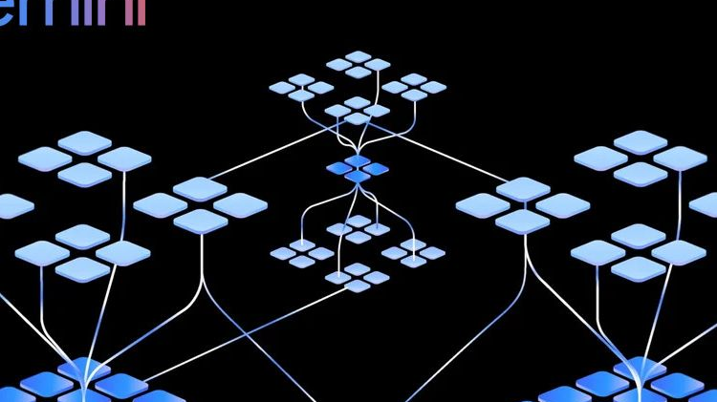
Chapitre 06
L'architecture complète
Comment tout s'articule

Slide 21
Architecture complète
Le flux de données
De l'expérimentation à l'enterprise
Modèles Gemini
AI Studio
Gemini API
Vertex AI
Gemini Enterprise
Fondation
Expérimentation
Intégration
Production
Plateforme unifiée
Modèles Gemini
AI Studio
Gemini API
Vertex AI
Gemini Enterprise
• 2.5 Pro, Flash, Flash-Lite
• 100% gratuit
• SDK unifié
• SLA 99.9%
• Recherche permission-aware
• Multimodal (texte, image, audio, vidéo)
• Interface visuelle
• Multi-langage
• MLOps complet
• Bibliothèque de prompts
• Pay-per-use
• HIPAA, SOC2
• Agents pré-construits
• 1M tokens contexte
• Comparaison côte à côte
• Free tier disponible
• VPC & IAM
• Gouvernance centralisée
• Raisonnement avancé
• Connecteurs enterprise
Architecture cohérente : Chaque couche s'appuie sur la précédente et ajoute des fonctionnalités. Le SDK unifié facilite les transitions entre les étapes.

